Slide 1
Тема: дослідження споживання електроенергії в оселі лампами різних типів
Всеукраїнський інтерактивний конкурс «МАН-Юніор Дослідник»
Номінація «Технік-Юніор»
Виконав: Коваль Сергій Сергійович
учень 9 класу Ічнянського ЗЗСО І-ІІІ ст. № 4 Ічнянської міської ради
Керівник: Коваль С. А., учитель фізики Ічнянського ЗЗСО І-ІІІ ст. № 4 Ічнянської міської ради

Slide 2
Мета: Дослідити споживання електроенергії в оселі електричними лампами різних типів, переконатися, що, так звані, «економки» дійсно економні та з'ясувати як можна зекономити на освітленні.
Завдання проекту: Виміряти електричну потужність та споживання струму різними лампами, проаналізувати результати дослідження та створити рекомендації по економії електроенергії на освітлення.
Об’єкт дослідження: потужність електричних ламп.
Предмет дослідження: електрична потужність та споживання струму різними лампами.
Обладнання: енергометр, лампа розжарення, люмінесцентна лампа, світлодіодна лампа, патрон для вкручування ламп з вилкою та дротом.

Slide 3
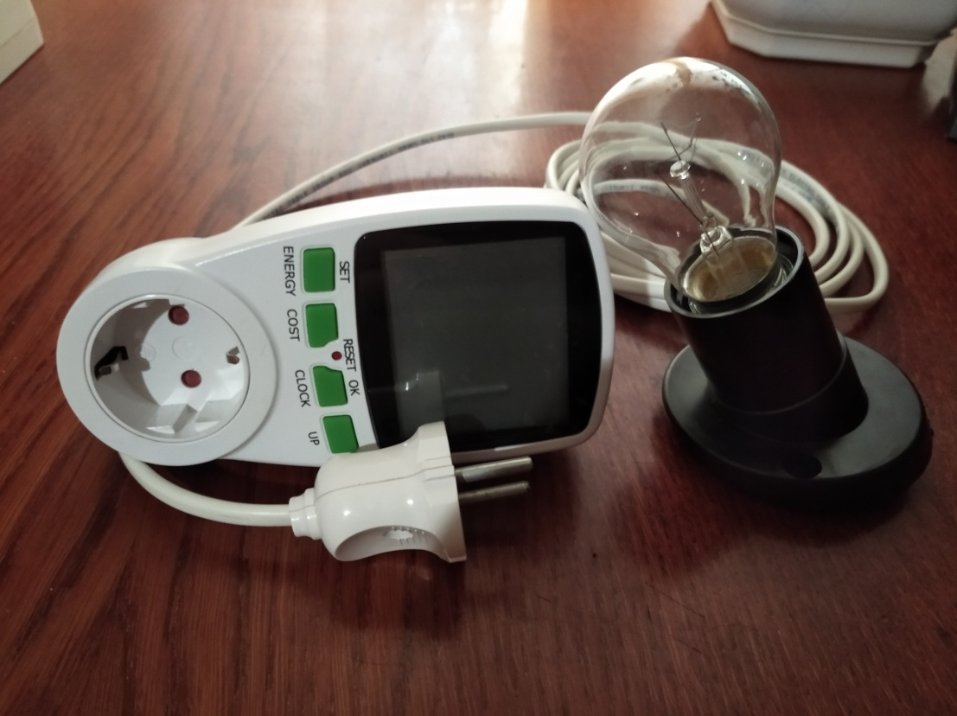
В магазинах продається широкий спектр електричних ламп, різних за ціною, принципом роботи, складом, економічністю, впливом на довкілля.
В даному проекті я вирішив дослідити споживання електроенергії в оселі найчастіше вживаними електричними лампами та з'ясувати як можна зекономити на освітленні.

Slide 4
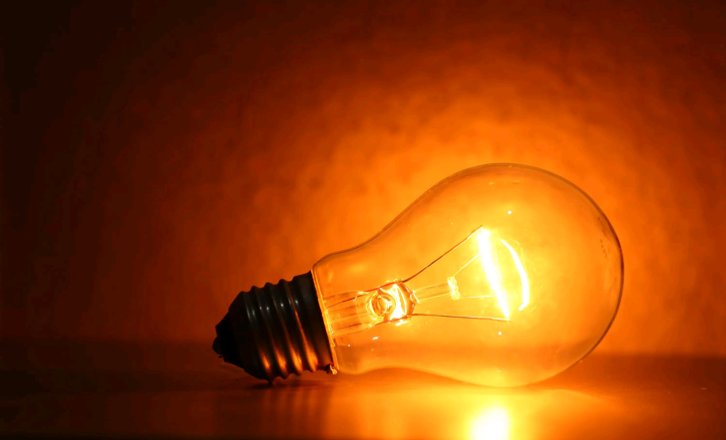
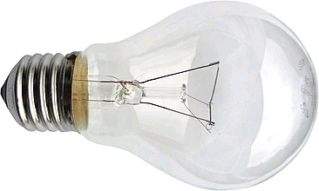
Лампи розжарення
Історично, першими були створені лампи розжарення, тому почну з них.
В ламп розжарення є і свої переваги і свої недоліки, які майже всім відомі, але в цій роботі досліджуватиму лише споживання лампами електроенергії.

Slide 5
Споживання електроенергії лампою розжарення
P=72,3 Вт U=224,5 В І=0,315 А
Виміряв потужність, напругу та силу струму в лампи розжарення.

Slide 6
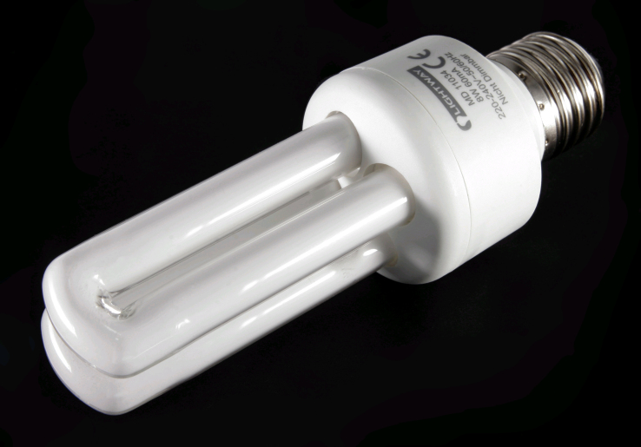
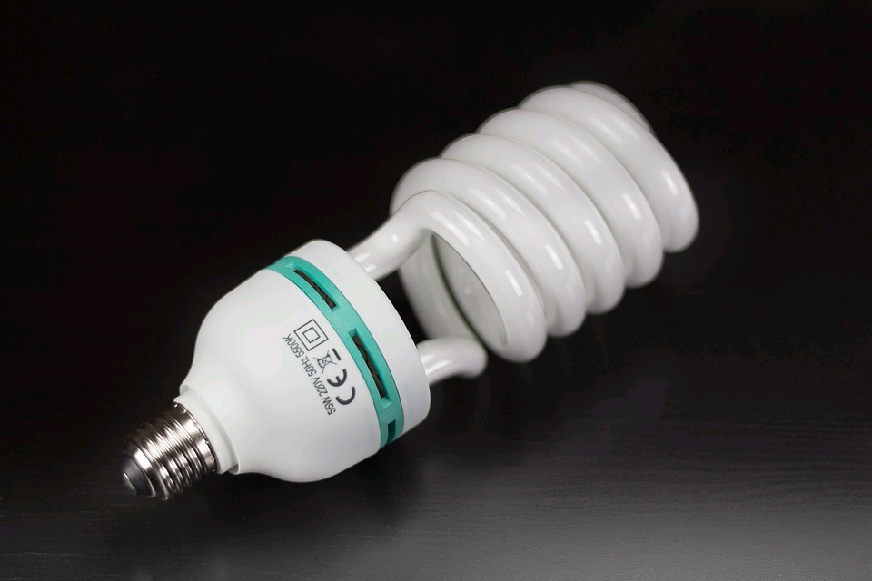
Компактні люмінесцентні лампи
З появою компактних люмінесцентних ламп, призначених для встановлення в звичайні патрони E27 або ж E14 замість ламп з ниткою розжарювання, вони стали завойовувати популярність в побуті. Але їх зірковий час вже минув.
Побачимо, на скільки вони економніші.

Slide 7
Споживання електроенергії люмінесцентною лампою
P=20 Вт U=232,8 В І=0,114 А
Виміряв потужність, напругу та силу струму в люмінесцентної лампи.

Slide 8
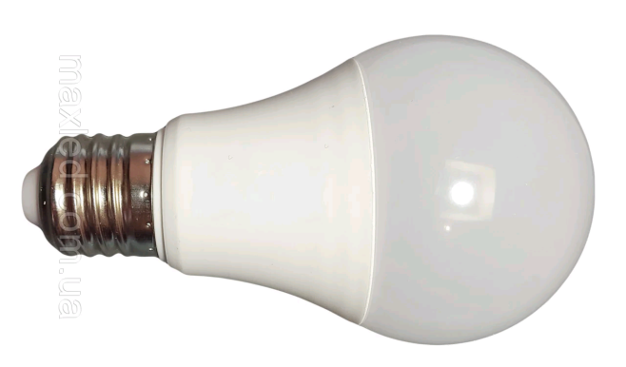
Світлодіодна лампа
Світлодіодна лампа з'явилася, порівняно з іншими типами ламп, недавно, але завоювала свою популярність і майже повністю витіснила лампи розжарення та люмінесцентні лампи з побуту.
Спробуємо переконатися в тому, що вони найменше споживають електроенергії.

Slide 9
Споживання електроенергії світлодіодною лампою
P=9,5 Вт U=235,5 В І=0,061 А
Виміряв потужність, напругу та силу струму в світлодіодної лампи.

Slide 10
Аналіз проведеної роботи
Порівняльна таблиця споживання електроенергії
Лампи підбирав різних типів, але з однаковим світловим потоком, як заявляють їх виробники.
З таблиці видно, що найбільше споживає електроенергії лампа розжарення, а найменше – світлодіодна.
Вид лампи | Потужність, Вт | Напруга, В | Сила струму, А
Лампа розжарення | 72,3 | 224,5 | 0,315
Люмінесцентна лампа | 20 | 232,8 | 0,114
Світлодіодна лампа | 9,5 | 235,5 | 0,061

Slide 11
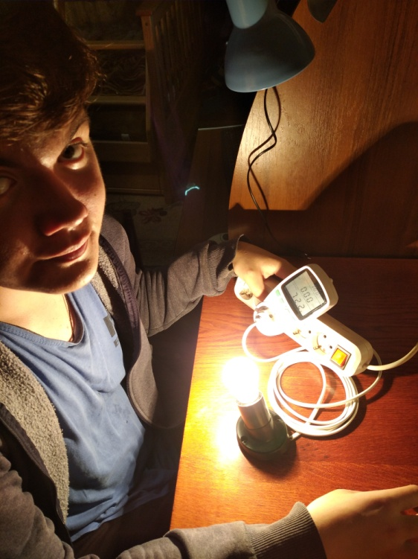
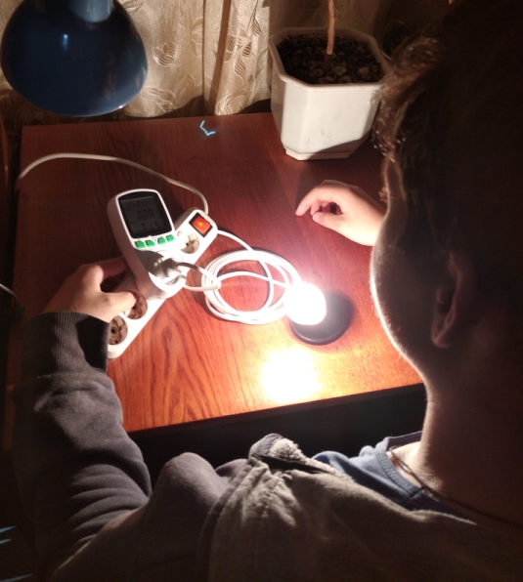
висновок
Під час досліду я переконався в тому, що найменше споживають електроенергії світлодіодна лампа, а найбільше – лампа розжарення при однаковому світловому потоці.
Лампа розжарення споживає більший струм, ніж світлодіодна лампа і люмінесцентна разом взяті.

Slide 12
Рекомендації по економії електроенергії на освітлення
За результатами проведених дослідів можу порадити:
Для освітлення використовувати світлодіодні лампи, як найбільш економні в плані споживання електроенергії.
Якщо виходите з кімнати, вимикайте світло, тоді лампа не споживає струму.
Використовуйте лампи необхідної потужності, бо велика потужність призведе до більших втрат, або використовуйте декілька ламп невеликої потужності, які вмикаються окремо.

Slide 13
Рекомендації по економії електроенергії
Використовуйте енергоефективну побутову техніку.
Встановлюйте у своєму помешканні енергозберігаючі лампи, ви зменшите споживання електричної енергії.
Встановлюйте світлорегулятори і датчики, які автоматично вмикають та вимикають освітлення при появі людини, зменшиться споживання електричної енергії.
Правильно експлуатуйте холодильник.

Slide 14
Рекомендації по економії електроенергії
Використовуйте пральні і посудомийні машини в режимі повного завантаження.
Вимикайте електроприлади, якими не користуєтесь.
Правильно експлуатуйте кондиціонер.
Правильно обладнуйте помешкання освітлювальними приладами.

Slide 15
Список використаних джерел
https://uk.wikipedia.org/wiki
https://phm.cuspu.edu.ua/nauka/naukovo-populiarni-publikatsii/851-istoriya-vidkryttya-ta-rozvytku-elektrychnoyi-lampy-rozzharyuvannya.html
http://betar.org.ua/primitni-fakti-pro-lampah/
https://masteram.com.ua/uk/articles-and-video/interesting-facts-about-led/
https://clout.com.ua/tomas-edison-czikavi-fakty.html
https://milight.com.ua/ua/kak-sozdavalis-svetodiodnye-lampy-nemnogo-faktov/
https://lustra-style.com.ua/ua/articles/130.tipi_tsokoliv_v_lampah
https://sies.gov.ua/zvernennya-gromadyan/najbilsh-zapituvana-informaciya/osnovni-pravila-oshchadlivogo-vikoristannya-elektroenergiyi
https://ecenter.mkrada.gov.ua/поради-з-енергоефективності-5/
https://vinsvit.ua/ua/articles/ten-facts-about-led

